Slide 1
第15章 国际化
主要内容
Java国际化的思想
Spring MVC的国际化
用户自定义切换语言

Slide 2
15.1 程序国际化概述
程序国际化已成为Web应用的基本要求。随着网络的发展，大部分的Web站点面对的已经不再是本地或者本国的浏览者，而是来自全世界各国各地区的浏览者，因此国际化成为了Web应用不可或缺的一部分。

Slide 3
15.1.1 Java国际化的思想
Java国际化的思想是将程序中的信息放在资源文件中，程序根据支持的国家及语言环境，读取相应的资源文件。资源文件是key-value对，每个资源文件中的key是不变的，但value则随不同国家/语言变化。
在Java程序的国际化主要通过两个类来完成：
java.util.Locale：用于提供本地信息，通常称它为语言环境。不同的语言，不同的国家和地区采用不同的Locale对象来表示。
java.util.ResourceBundle：该类称为资源包，包含了特定于语言环境的资源对象。当程序需要一个特定于语言环境的资源时（如字符串资源），程序可以从适合当前用户语言环境的资源包中加载它。采用这种方式，可以编写独立于用户语言环境的程序代码，而与特定语言环境相关的信息则通过资源包来提供。

Slide 4
为了实现Java程序的国际化，必须事先提供程序所需要的资源文件。资源文件的内容是由很多key-value对组成，其中key是程序使用的部分，而value则是程序界面的显示。
资源文件的命名可以有如下3种形式：
baseName.properties
baseName_language.properties
baseName_language_country.properties
baseName是资源文件的基本名称，由用户自由定义。但是language和country就必须为Java所支持的语言和国家/地区代码。例如：
中国大陆： baseName_zh_CN.properties
美国： baseName_en_US.properties
Java中的资源文件只支持ISO-8859-1编码格式字符，直接编写中文会出现乱码。可以使用Java命令native2ascii.exe解决资源文件的中文乱码问题。使用Eclipse编写资源属性文件，在保存资源文件时，Eclipse自动执行native2ascii.exe命令。因此，在Eclipse中资源文件不会出现中文乱码问题。
IDEA中File -> Settings -> Editor -> File Encodings
将Properties Files (*.properties)下的Default encoding for properties files设置为UTF-8，将Transparent native-to-ascii conversion前的勾选上。

Slide 5
15.1.2 Java支持的语言和国家
java.util.Locale类的常用构造方法如下：
public Locale(String language)
public Locale(String language,String country)
其中language表示语言，它的取值是由小写的两个字母组成的语言代码。country表示国家或地区，它的取值由大写的两个字母组成的国家或地区代码。
实际上，Java并不能支持所有国家和语言，如果需要获取Java所支持的语言和国家，开发者可以通过调用Locale类的getAvailableLocales方法获取，该方法返回一个Locale数组，该数组里包含了Java所支持的语言和国家。
Chapter15Maven/Test.java

Slide 6
15.1.3 Java程序国际化
假设有如下的简单Java程序：
public class TestI18N {
public static void main(String[] args) {
System.out.println("我要向不同国家的人民问好：您好！");
}
}
现在将TestI18N.java程序修改成如下形式：
import java.util.Locale;
import java.util.ResourceBundle;
public class TestI18N {
public static void main(String[] args) {
//取得系统默认的国家语言环境
Locale lc = Locale.getDefault();
//根据国家语言环境加载资源文件
ResourceBundle rb = ResourceBundle.getBundle("messageResource", lc);
//打印出从资源文件中取得的信息
System.out.println(rb.getString("hello"));
}
}
Chapter15Maven/Test18N.java

Slide 7
15.1.4 带占位符的国际化信息
在资源文件中的消息文本可以带有参数，例如：
welcome={0}，欢迎学习Spring MVC。
花括号中的数字是一个占位符，可以被动态的数据替换。在消息文本中的占位符可以使用0到9的数字，也就是说，消息文本的参数最多可以有10个。例如：
welcome={0}，欢迎学习Spring MVC，今天是星期{1}。
要替换消息文本中的占位符，可以使用java.text.MessageFormat类，该类提供了一个静态方法format()，用来格式化带参数的文本，format() 方法定义如下：
public static String format(String pattern,Object …arguments)
其中，pattern字符串就是一个带占位符的字符串，消息文本中的数字占位符将按照方法参数的顺序（从第二个参数开始）而被替换。
Chapter15Maven/TestFormat.java

Slide 8
15.2 Spring MVC的国际化
Spring MVC的国际化是建立在Java国际化的基础之上的，Spring MVC框架的底层国际化与Java国际化是一致的，作为一个良好的MVC框架，Spring MVC将Java国际化的功能进行了封装和简化，开发者使用起来会更加简单快捷。
由15.1节中，可知国际化和本地化应用程序时，需要具备以下两个条件：
1．将文本信息放到资源属性文件中。
2．选择和读取正确位置的资源属性文件。
以下讲解Spring MVC中的三个操作：
1.加载资源属性文件
2.获取语言区域
3.页面显示国际化信息

Slide 9
15.2.1 Spring MVC加载资源属性文件
MessageResource
Spring MVC为了加载消息所设置的接口，通过它来加载对应的国际化属性文件。它有四个实现类：
StaticMessageSource：静态消息源，较少用。
DelegatingMessageSource：实现代理的功能，较少用。
ResourceBundleMessageResource:使用JDK提供的ResourceBundle，只能将资源属性文件放在类路径下，资源文件的重新加载需要重启系统，即不具备热加载的功能。
ReloadableResourceBundleMessageResource: 可以把资源属性文件放在任何地方，可以在系统不重新启动的情况下重新加载属性文件，这样可以在系统运行期修改对应的国际化文件，重新定制国际化的内容。

Slide 10
15.2.1 Spring MVC加载资源属性文件
在Spring MVC中，利用bean（id必须为messageSource，不能改变）告知Spring MVC框架要将资源属性文件放到哪里。示例代码如下：
<bean id="messageSource"
class="org.springframework.context.support.ReloadableResourceBundleMessageSource">
<!-- <property name="basename" value="classpath:messages" /> -->
<property name="basename" value="/WEB-INF/resource/messages" />
</bean>
上述bean配置的是国际化资源文件的路径，“classpath:messages”指的是classpath路径下的messages_zh_CN.properties文件和messages_en_US.properties文件。当然也可以将国际化资源文件放在其他的路径下，如：/WEB-INF/resource/messages。
basename属性决定资源属性文件前缀，后缀通过Locale确定。

Slide 11
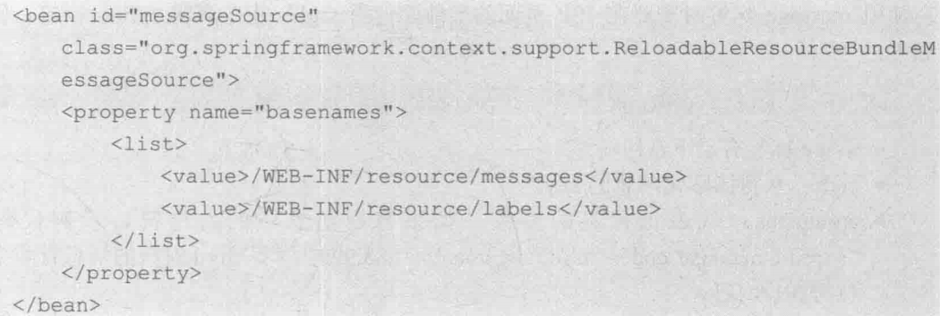
15.2.1 Spring MVC加载资源属性文件
如果有一组资源属性文件，则使用basenames代替basename

Slide 12
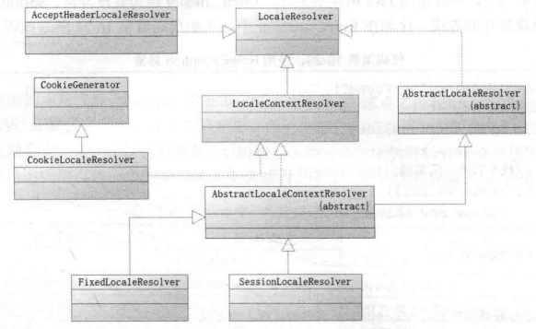
15.2.2 语言区域的选择
在Spring MVC中，DispatcherServlet会解析一个LocaleResolver接口对象，通过它来决定用户区域，以确定其国际化。LocaleResolver接口有四个实现类：AcceptHeaderLocaleResolver、FixedLocaleResolver、CookieLocaleResolver、SessionLocaleResolver

Slide 13
15.2.2 语言区域的选择
AcceptHeaderLocaleResolver
Spring默认的区域解析器。
根据浏览器Http Header中的accept-language域判定(该域由浏览器根据底层操作系统的区域设置进行设定
固定不可改变。即不能调用LocaleResolver接口的setLocale方法设置Locale。
可通过HttpServletRequest.getLocale方法获得此域的内容。
FixedLocaleResolver
使用固定Locale国际化，不可修改Locale。由开发者提供固定的规则，一般不用。

Slide 14
15.2.2 语言区域的选择
CookieLocaleResolver
根据Cookie判定用户的语言设定（Cookie中保存着用户前一次的语言设定参数）。
如果用户禁止使用Cookie或者没有设置，则依据accept-language HTTP头部确定默认区域。
SessionLocaleResolver
根据Session进行国际化，即根据用户Session的变量读取区域设置，其值可变。此次回话周期内统一使用该语言设定。如果没有制定，则使用开发者配置的默认值。
只有CookieLocaleResolver和SessionLocaleResolver的值可以修改，其他两者都是固定的，因此多用此两种。
但Cookie可能被用户禁用或者删除，并非那么可靠。Session虽然可靠，但存在过期的问题。

Slide 15
15.2.2 语言区域的选择
LocaleChangeInterceptor
Spring MVC用于国际化的拦截器，通过它可以获取参数。
可以通过CookieLocaleResolver或SessionLocaleResolver实现国际化。
SessionLocaleResolver定义了两个静态公共常量，LOCALE_SESSION_ATTRIBUTE_NAME(Session的Locale的键)、
TIME_ZONE_ATTRIBUTE_NAME，后者是时区，可以通过控制器去掌控他们
配置LocaleChangeInterceptor拦截器，示例代码如下：
<mvc:interceptors>
<bean class="org.springframework.web.servlet.i18n.LocaleChangeInterceptor">
<!-- <property name="paramName" value="language"/>-->
</bean>
</mvc:interceptors>

Slide 16
15.2.2 语言区域的选择
本章使用SessionLocaleResolver进行国际化实现。
下面是使用SessionLocaleResolver实现的bean定义，其id值必须为localResolver：
<bean id="localeResolver" class="org.springframework.web.servlet.i18n.SessionLocaleResolver">
<property name="defaultLocale" value="zh_CN"></property>
</bean>

Slide 17
15.2.3 使用message标签显示国际化信息
在Spring MVC框架中，可以使用Spring的message标签在JSP页面中显示国际化消息。使用message标签时，需要在JSP页面最前面使用taglib指令声明spring标签，代码如下：
<%@taglib prefix="spring" uri="http://www.springframework.org/tags" %>
message标签有如下常用属性：
code：获得国际化消息的key。
arguments：代表该标签的参数。如替换消息中的占位符，示例代码为
<spring:message code="third" arguments="888,999" />，third对应的消息有两个占位符{0}和{1}。
argumentSeparator：用来分隔该标签参数的字符，默认为逗号。
text：如果code属性不存在，或指定的key无法获取消息时，所显示的默认文本信息。

Slide 18
15.3 用户自定义切换语言示例
在许多成熟的商业软件系统中，可以让用户自由切换语言，而不是修改浏览器的语言设置。一旦用户选择了自己需要使用的语言环境，整个系统的语言环境将一直是这种语言环境。Spring MVC也可以允许用户自行选择程序语言。本章通过Web应用ch15演示用户自定义切换语言，在该应用中使用SessionLocaleResolver实现国际化。

Slide 19
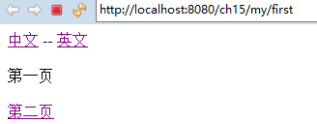


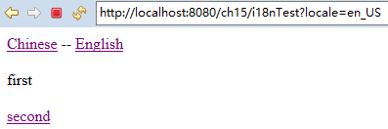



Slide 20

多选题
1分
以下有关Spring MVC说法正确的是：
A
Spring MVC通过MessageResource接口加载资源属性文件，实际多使用ReloadableResourceBundleMessageResource实现类完成
B
Spring MVC通过LocaleResolver接口获取客户端语言区域信息，实际多使用实现类SessionLocaleResolver获取信息
C
Spring MVC通过LocaleChangeInterceptor获取客户端语言区域信息
D
JSP页面使用spring:message标签完成国际化信息的显示
提交

